Slide 1
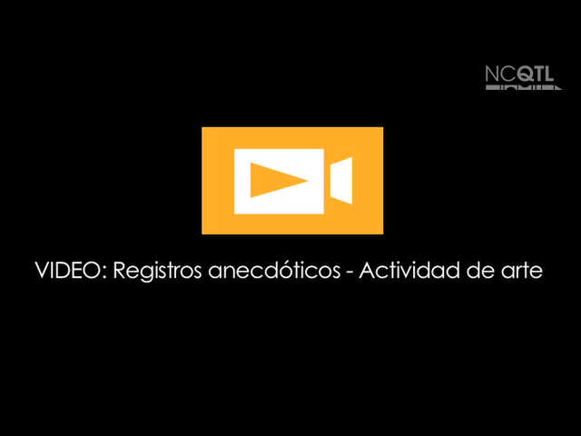
VIDEO: Registros Anecdóticos – Actividad de arte

